Slide 1
ANÁLISIS DE VENTAS
Febrero 2026 · eCommerce Orders
Analista BI Jr - César Rábago Pérez
EDA · Calidad de Datos · Insights · Recomendaciones
Análisis exploratorio estructurado sobre 621 órdenes | 2 mercados | 6 categorías

Slide 2
01 · LA BASE DE DATOS
Estructura y Alcance del Dataset
· Período
20 COLUMNAS DISPONIBLES
1 Feb – 1 Mar 2026 (1 mes)
order_id · order_date · updated_date
· Registros
722 líneas · 621 órdenes únicas
status · channel · fulfillment
· Mercados
shipping_tier · product_id · category
US y MX (+ 4 países menores)
quantity · currency · unit_price
· Canales
US, MX, External US, External
tax · shipping_cost · discount
· Categorías
city · state · country
Smoked Salt, Bundle, Seasoning, Sauce, Snack, Accessory
· Pagos
payment_method · is_business
Standard, CreditCard, GiftCertificate, Installments

Slide 3
02 · CALIDAD DE DATOS
Problemas Encontrados en la Base
Campo | Registros afectados | % del total | Observación
tax | 626 / 722 | 86.7 % | No aplica a todos los canales/mercados
shipping_cost | 511 / 722 | 70.8 % | Probable absorción por fulfillment de plataforma
discount | 718 / 722 | 99.4 % | Solo 4 líneas; descuento fijo de $71.28 (promoción puntual)
currency / unit_price | 57 / 722 | 7.9 % | Sin precio de venta → excluidas del cálculo de ingreso
quantity = 0 | 51 / 722 | 7.1 % | Líneas canceladas o de ajuste — ver supuestos
city / country | 3–4 / 722 | 0.4 % | Registros sin geolocalización completa
⚠ La base no es perfecta, pero es interpretable. Los problemas son consistentes con datos de e-commerce reales.

Slide 4
02 · CALIDAD DE DATOS
Supuestos y Decisiones de Análisis
01
Tipo de cambio MXN → USD
03
Outliers de volumen (External channel)
Se usó $20 MXN por USD para homologar ingresos entre mercados. Las cifras en MXN se convirtieron solo para comparaciones; el análisis por mercado mantiene moneda original.
2 órdenes tienen cantidades de 112 y 51 unidades (canal External). Se identificaron como posibles ventas B2B/mayoreo y se documentaron pero no se excluyeron del conteo de órdenes.
02
Registros con quantity = 0
04
Campos de costo no usados en revenue
51 líneas tienen cantidad cero pero status 'Shipped'. Se interpretaron como líneas canceladas o ajustes de inventario y fueron excluidas del cálculo de ingresos.
Tax y shipping_cost tienen >70% de nulos. El ingreso bruto se calculó únicamente como unit_price × quantity para mantener consistencia en toda la base.

Slide 5
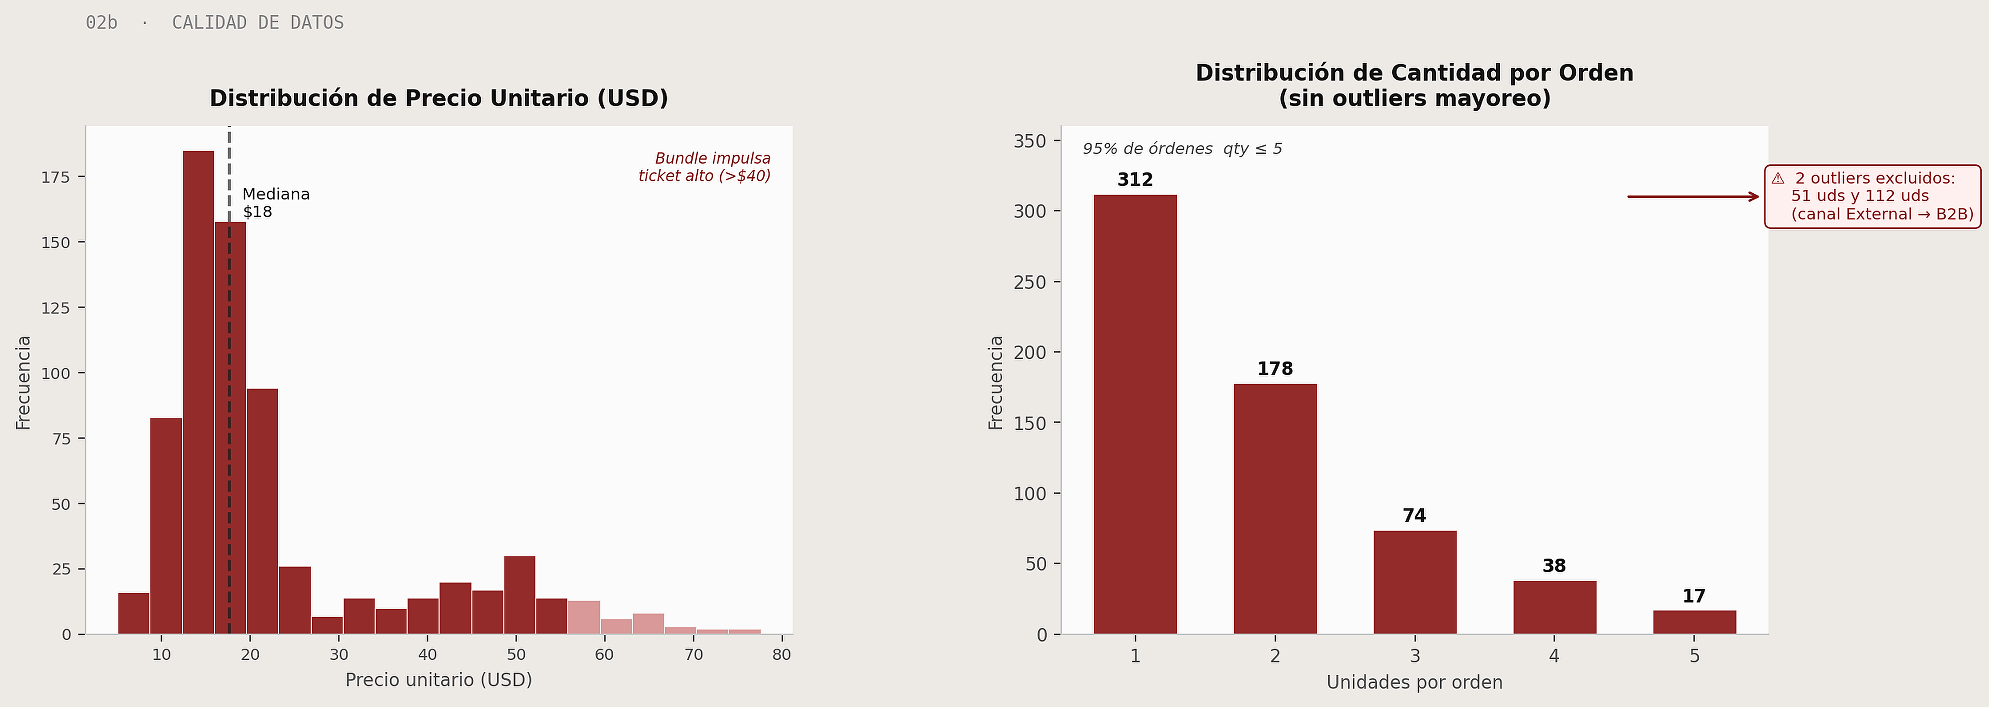
02b · CALIDAD DE DATOS
Distribuciones y Outliers
💡 Precio unitario concentrado en $10–$20 (long-tail hacia Bundles >$40). Cantidad por orden: 95% ≤ 6 uds — 2 outliers B2B con 51 y 112 uds en canal External.

Slide 6
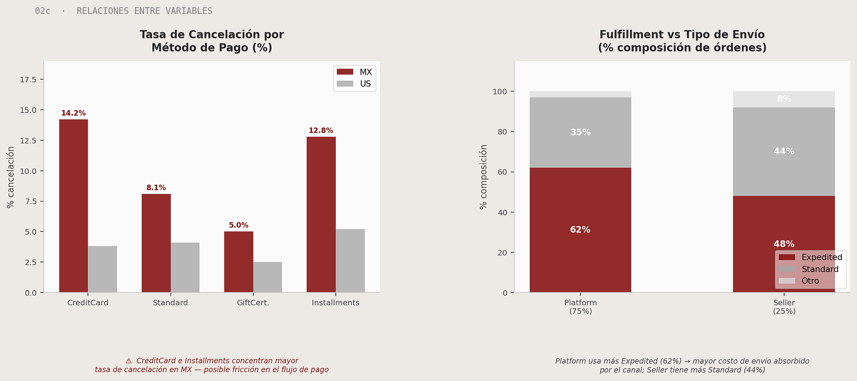
02c · CALIDAD DE DATOS
Relaciones entre Variables
💡 CreditCard e Installments concentran la mayor tasa de cancelación en MX (14.2% y 12.8%). Platform fulfillment usa más Expedited (62%) vs Seller (48%).

Slide 7
03 · INSIGHTS
Vista General del Negocio · Febrero 2026
621
~$16.6K
2
6
Órdenes únicas
Ingreso estimado (USD)
Mercados principales
Categorías
722 líneas en total
Excluye qty=0 y sin precio
US y MX casi parejos
Bundle lidera en $
7.1%
10.9%
75%
59%
Líneas con qty=0
Cancelación en MX
Fulfillment Platform
Envío Expedited
Prob. cancelaciones/ajuste
vs 4.4% en US
vs 25% Seller
vs 39% Standard
Ingreso en USD estimado con tipo de cambio $20 MXN/USD · Excluye 57 líneas sin precio y 51 con cantidad 0

Slide 8
03 · INSIGHTS
Comparación por Mercado: US vs MX
💡 Ingreso similar entre mercados (~$8.4K vs $8.2K USD), pero MX tiene 2.5× más cancelaciones que US (10.9% vs 4.4%). Investigar causas: logística, experiencia de pago o producto.

Slide 9
03 · INSIGHTS
Desempeño por Categoría de Producto
💡 Bundle genera el mayor ingreso ($6.2K) pero tiene menos líneas que Smoked Salt (245 líneas). Bundle tiene el ticket promedio más alto del portafolio.

Slide 10
03 · INSIGHTS
Tendencia Semanal de Órdenes
S4 pico en unidades (255)
S5 tendencia alcista de items vs órdenes → canasta promedio sube
*S1 contiene solo el 1 de febrero (semana parcial) · S5 incluye el 1 de marzo

Slide 11
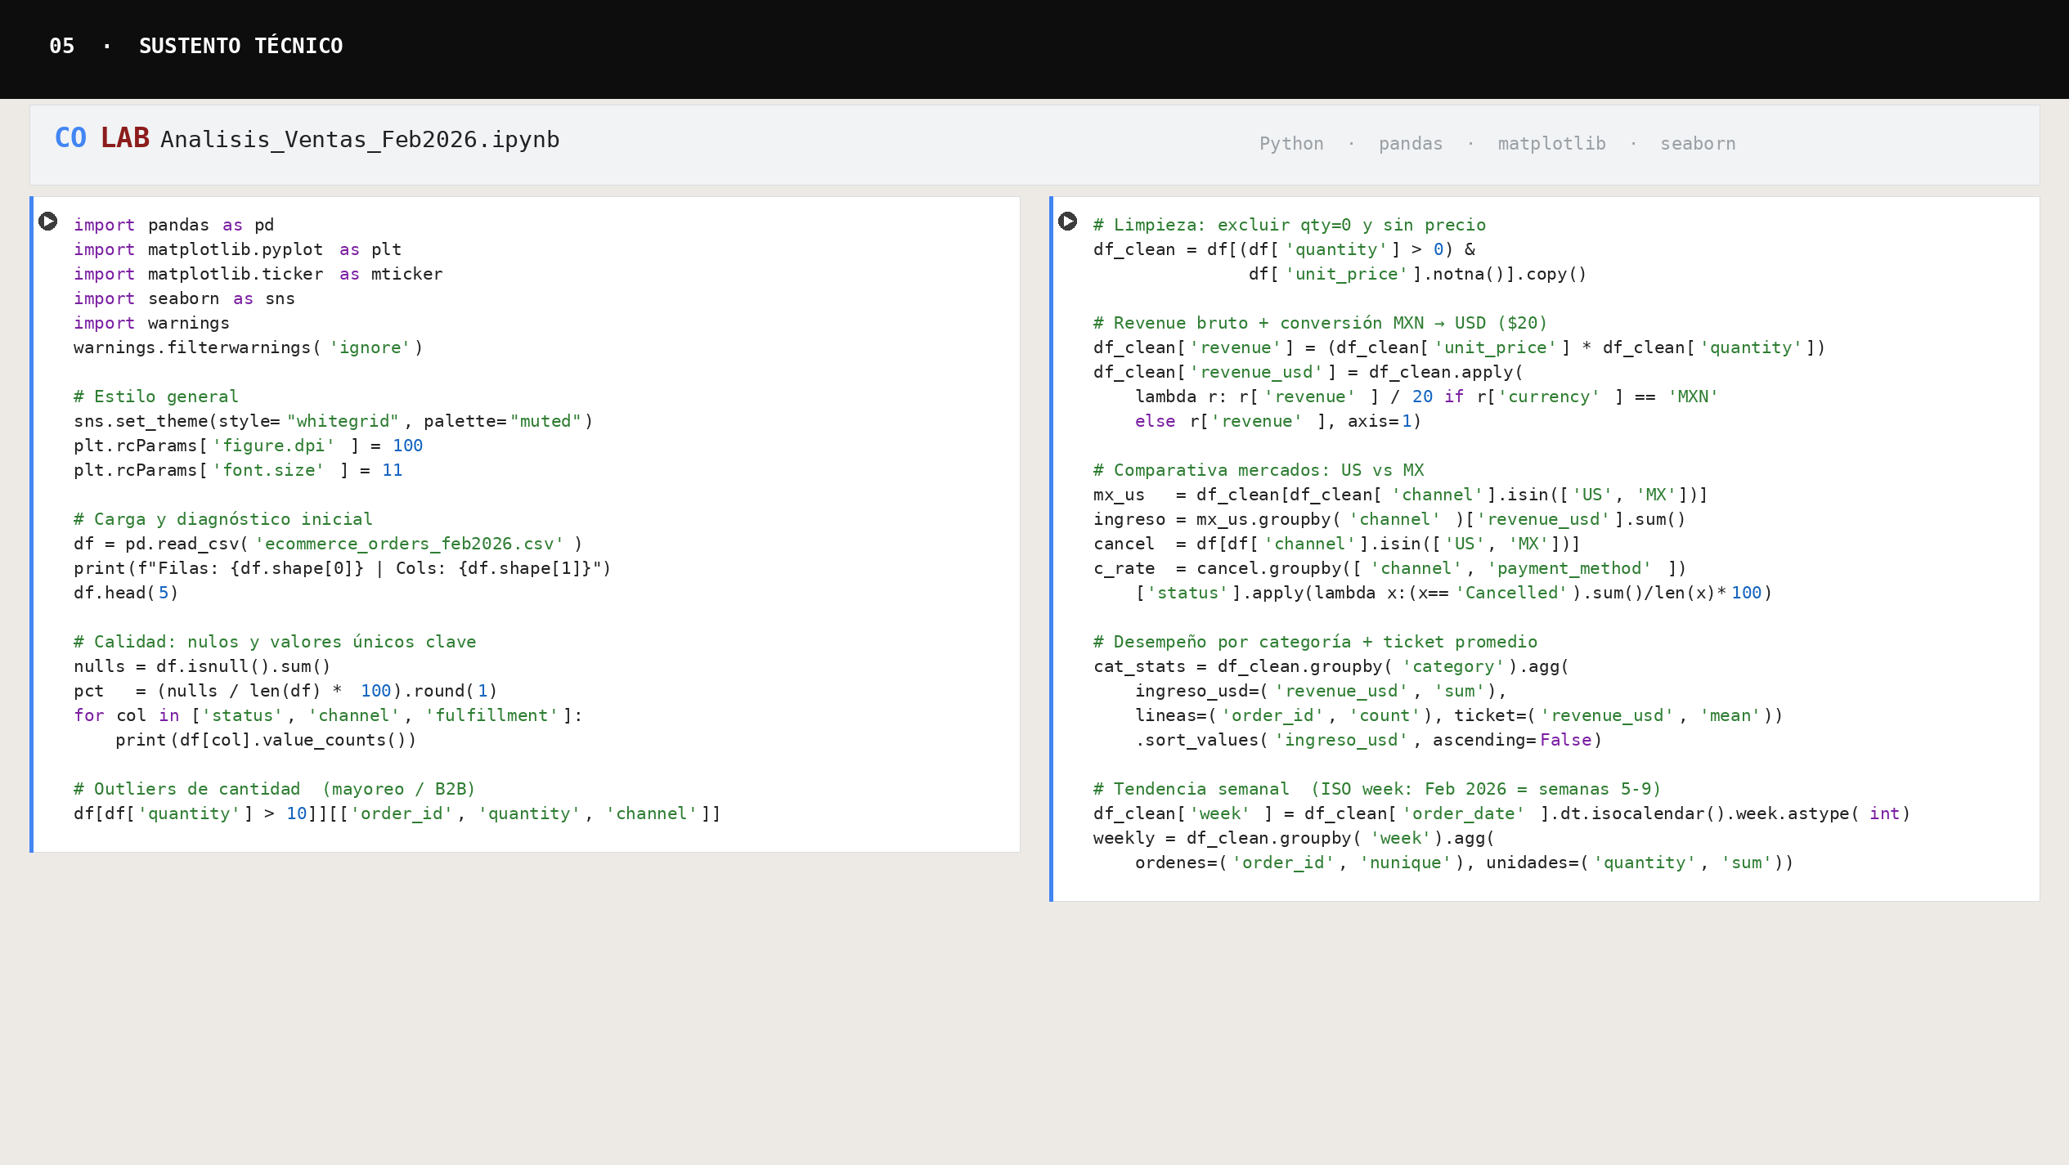

Slide 12
04 · RECOMENDACIONES E IMPLICACIONES DE NEGOCIO
Acciones sugeridas a partir del análisis
1
Reducir cancelaciones en MX
3
Investigar líneas con qty = 0
La tasa de 10.9% en MX casi triplica la de US. Revisar el flujo de pago (uso alto de CreditCard local), cobertura de zonas de entrega y comunicación de tiempos.
51 líneas con cantidad cero y status 'Shipped' son una anomalía. Pueden representar errores de captura, cancelaciones tardías o ajustes de inventario — requiere validación operativa.
2
Potenciar Bundle como ancla de ingreso
4
Mejorar captura de datos
Bundle genera 37% del ingreso con solo 22% de las líneas. Estrategias de cross-sell con Smoked Salt (mayor volumen) podrían aumentar ticket promedio.
Los campos tax, shipping_cost y discount tienen hasta 99% de nulos. Definir un estándar mínimo de datos para poder calcular margen real y ROI de envío por canal.

